Slide 1

МИНОБРНАУКИ РОССИИ
Федеральное государственное бюджетное образовательное учреждение высшего образования «МИРЭА – Российский технологический университет» РТУ МИРЭА
ЛЕКЦИОННЫЕ МАТЕРИАЛЫ (ПРЕЗЕНТАЦИИ К ЛЕКЦИОННЫМ МАТЕРИАЛАМ)
Разработка защищенных автоматизированных систем
(наименование дисциплины (модуля) в соответствии с учебным планом)
Уровень | бакалавриат
 | (бакалавриат, магистратура, специалитет)
Форма обучения | очная
 | (очная, очно-заочная, заочная)
Направление(-я) подготовки | 10.03.01 «Информационная безопасность»
 | (код и наименование)
Институт | кибербезопасности и информационных технологий (ИКБ)
 | (полное и краткое наименование)
Кафедра | КБ-1 «Защита информации»
 | (полное и краткое наименование кафедры, реализующей дисциплину (модуль))
Лектор | к.т.н., доц. Коданев Владимир Леонидович
 | (сокращенно – ученая степень, ученое звание; полностью – ФИО)
Используются в данной редакции с учебного года | 2022/23
 | (учебный год цифрами)
Проверено и согласовано «____» ________20___г.
 | (подпись директора Института/Филиала с расшифровкой)
Москва 2023 г.

Slide 2
Лекция № 1 на тему «Введение в разработку защищенных АС»

Slide 3
Учебные вопросы
Нормативная и правовая база в области разработки автоматизированных систем в защищенном исполнении (АСЗИ)
Понятие, виды и структура АСЗИ
Объекты защиты и угрозы безопасности в автоматизированных системах
Функции и структура (архитектура) подсистем безопасности автоматизированных систем системах персональных данных (утв.

Slide 4
1. Нормативная и правовая база в области разработки АСЗИ
Федеральные законы
► Федеральный закон от 27.07.2006 года № 149-ФЗ «Об информации, информационных технологиях и о защите информации».
► Федеральный закон от 27.07.2006 года № 152-ФЗ «О защите персональных данных».
► Федеральный закон от 29.07.2004 года № 98-ФЗ «О коммерческой тайне».
Постановления правительства
► Требования к защите персональных данных при их обработке в информационных системах персональных данных (утв. постановлением Правительства РФ от 1 ноября 2012 года № 1119).
системах персональных данных (утв.

Slide 5
ГОСТы
► ГОСТ Р 59853-2021. Информационная технология. Комплекс стандартов на автоматизированные системы. Автоматизированные системы. Термины и определения. - М.: Российский институт стандартизации, 2021. (Дата введения 01.01.2022 г.)
► ГОСТ Р 51583-2014. Защита информации. Порядок создания автоматизированных систем в защищенном исполнении. Общие сведения. М., 2014.
► ГОСТ 34.201-2020. Информационная технология. Комплекс стандартов на автоматизированные системы. Виды, комплектность и обозначение документов при создании автоматизированных систем. - М.: Российский институт стандартизации, 2021. (Дата введения 01.01.2022 г.)
► ГОСТ 59793-2021. Информационная технология. Комплекс стандартов на автоматизированные системы. Автоматизированные системы. Стадии создания. М.: Российский институт стандартизации, 2021. (Дата введения 30.04.2022 г.)
► ГОСТ 34.602-2020. Информационная технология. Комплекс стандартов на автоматизированные системы. Автоматизированные системы. Техническое задание на создание автоматизированной системы. - М.: Российский институт стандартизации, 2021. (Дата введения 01.01.2022 г.)
► РД IDEF0 – 2000. Методология функционального моделирования IDEF0

Slide 6
Приказы ФСТЭК и ФСБ
► Приказ ФСТЭК России от 11.02.2013 г. № 17 «Об утверждении Требований о защите информации, не составляющей государственную тайну, содержащейся в государственных информационных системах».
► Приказ ФСТЭК России от 18.02.2013 № 21 «Об утверждении Состава и содержания организационных и технических мер по ОБ ПДн при их обработке в ИСПДн».
► Приказ ФСБ России от 09.02.2005 № 66 «Об утверждении Положения о разработке, производстве, реализации и эксплуатации шифровальных (криптографических) средств защиты информации. (Положение ПКЗ 200)».
► Приказ ФСБ России от 10.07.2014 г. N 378 «Об утверждении Состава и содержания организационных и технических мер по обеспечению безопасности ПДн при их обработке в информационных системах ПДн (ИСПДн) с использованием средств криптографической защиты информации, необходимых для выполнения установленных Правительством РФ требований к защите ПДн для каждого из уровней защищенности».
► Методический документ ФСТЭК от 05.02.2021 года «Методика оценки угроз безопасности информации».

Slide 7
2. Понятие, виды и структура АСЗИ
(ГОСТ Р 59853-2021. Комплекс стандартов на автоматизированные системы. Автоматизированные системы. Термины и определения)
Система – совокупность взаимодействующих компонентов и связей между ними.
Системный подход – методология исследования объектов любой природы как систем, которая ориентирована на раскрытие целостности объекта, и обеспечивающих его механизмов, выявление многообразных типов связей объекта и на сведение этих связей в единую картину.
Автоматизированный процесс: Процесс, осуществляемый при совместном участии человека и средств автоматизации.
Автоматизированная система (АС): Система, состоящая из комплекса средств автоматизации, реализующего информационную технологию выполнения установленных функций и персонала, обеспечивающего его функционирование.
Информационные технологии – «процессы, методы поиска, сбора, хранения, обработки, предоставления, распространения информации и способы осуществления таких процессов и методов» .

Slide 8
Проект – временное предприятие, осуществляемое с целью создания уникального продукта или услуги.
Проектирование информационных систем – это упорядоченная совокупность методологий и средств создания или модернизации информационных систем.
Цель проектирования – создание системы, которая:
- удовлетворяет заданным (возможно неформальным) функциональным спецификациям;
согласовано с ограничением, накладываемым оборудованием; - удовлетворяет явным и неявным требованиям по эксплуатационным качествам и потреблению ресурсов;
удовлетворяет явным и неявным критериям дизайна продукта; - удовлетворяет требованиям к самому процессу разработки (например, продолжительность и стоимость), а так же привлечение дополнительных инструментальных средств.
Жизненный цикл информационных системы – «развитие рассматриваемой системы во времени, начиная от замысла и кончая списанием».
Модель жизненного цикла – «структурная основа процессов и действий, относящиеся к жизненному циклу, которая служит в качестве общей ссылки для установления связей и взаимопонимания сторон».
Архитектура информационных систем – это концепция, определяющая модель, структуру, выполняемые функции и взаимосвязь компонентов информационной системы.

Slide 9
Методология проектирования информационных систем – это совокупность принципов проектирования (моделирования), выраженная в определенной концепции.
Средства моделирования – это программы описания и моделирования систем.
Типовое проектное решение (ТПР) – это многократно используемое проектное решение.
Нотации – это определенные способы представления элементов информационной системы.
Системный подход – процесс рассмотрения любой системы в качестве совокупности взаимосвязанных элементов.
Процессный подход – представление любой системы в качестве совокупности процессов.
Функциональный подход – предусматривает четкое закрепление за каждой структурной единицей набора функций.
Техническое задание – документ, используемый заказчиком в качестве средства для описания и определения задач, выполняемых при реализации договора.

Slide 10
Исторические аспекты развития технологий проектирования ИС (АС). Основные проблемы современных проектов
В конце 60-х годов прошлого века в США было отмечено явление под названием «software crisis» (кризис ПО). Это выражалось в том, что большие проекты стали выполняться с отставанием от графика или с превышением сметы расходов, разработанный продукт не обладал требуемыми функциональными возможностями, производительность его была низка, качество получаемого программного обеспечения не устраивало потребителей. Например, результаты исследований, выполненных в 1995 г. компанией Standish Group, которая проанализировала работу 364 американских корпораций и итоги выполнения более 23 тыс. проектов, связанных с разработкой ПО, выглядели следующим образом:
31,1% проектов были аннулированы до завершения;
только 16,2% завершились в срок, не превысили запланированный бюджет и реализовали все требуемые функции и возможности;
52,7% проектов завершились с опозданием, расходы превысили запланированный бюджет, требуемые функции не были реализованы в полном объеме.
В последние годы процентное соотношение трех перечисленных категорий проектов также незначительно меняется в лучшую сторону, однако, по оценкам ведущих аналитиков, это происходит в основном за счет снижения масштаба выполняемых проектов, а не за счет повышения управляемости и качества проектирования.

Slide 11
Назначение автоматизированных систем
(в соответствии с РД 50-680-88 «Метод. Указания. АС. Основные положения»)
Автоматизированные системы разделяют на:
автоматизированные системы управления (АСУП, АСУ ТП и др.);
системы автоматизированного проектирования (САПР);
автоматизированные системы научных исследований (АСНИ);
АС обработки и передачи информации (АСОИ);
автоматизированные системы технологической подготовки производства (АС ТПП);
автоматизированные системы контроля и испытаний (АСК);
системы, автоматизирующие сочетания различных видов деятельности.

Slide 12
Состав и структура автоматизированных систем
(в соответствии с РД 50-680-88 «Метод. Указания. АС. Основные положения»)
2.1. В процессе функционирования АС представляет собой совокупность комплекса средств автоматизации (КСА), организационно-методических и технических документов и специалистов, использующих их в процессе своей профессиональной деятельности.
2.2. В процессе проектирования АС (ее частей) разрабатывают, в общем случае, следующие виды обеспечений: техническое, программное, информационное, организационно-методическое, метрологическое, правовое, математическое, лингвистическое, эргономическое.
2.3. Проектные решения по программному, техническому и информационному обеспечениям реализуют как изделия в виде взаимоувязанной совокупности компонент и комплексов, входящих в состав АС (их частей) с необходимой документацией.
2.4. Проектные решения по остальным видам обеспечений входят в состав АС (их частей) в качестве организационно-методических и эксплуатационных документов или реализуют в компонентах программного, технического или информационного обеспечений.

Slide 13
Состав и структура автоматизированных систем
(в соответствии с РД 50-680-88 «Метод. Указания. АС. Основные положения»)
2.5. Внутреннее строение систем характеризуют при помощи структур, описывающих устойчивые связи между их элементами. При описании АС используют следующие виды структур, отличающиеся типами элементов и связей между ними:
функциональные (элементы — функции, задачи, процедуры; связи — информационные);
технические (элементы — устройства, компоненты и комплексы; связи — линии и каналы связи);
организационные (элементы — коллективы людей и отдельные исполнители; связи — информационные, соподчинения и взаимодействия);
документальные (элементы — неделимые составные части и документы АС; связи — взаимодействия, входимости и соподчинения) ;
алгоритмические (элементы — алгоритмы; связи — информационные) ;
программные (элементы — программные модули и изделия; связи — управляющие);
информационные (элементы — формы существования и представления информации в системе; связи — операции преобразования информации в системе).

Slide 14
Принципы создания автоматизированных систем
(в соответствии с РД 50-680-88 «Метод. Указания. АС. Основные положения»)
При создании АС необходимо руководствоваться принципами системности, развития (открытости), совместимости, стандартизации (унификации) и эффективности.
Принцип системности заключается в том, что при декомпозиции должны быть установлены такие связи между структурными элементами системы, которые обеспечивают цельность АС и ее взаимодействие с другими системами.
Принцип развития (открытости) заключается в том, что исходя из перспектив развития объекта автоматизации, АС должна создаваться с учетом возможности пополнения и обновления функций и состава АС без нарушения ее функционирования.
Принцип совместимости заключается в том, что при создании систем должны быть реализованы информационные интерфейсы, благодаря которым она может взаимодействовать с другими системами в соответствии с установленными правилами.
Принцип стандартизации (унификации) заключается в том,, что при создании систем должны быть рационально применены типовые, унифицированные и стандартизованные элементы,, проектные решения, пакеты прикладных программ, комплексы, компоненты.
Принцип эффективности заключается в достижении рационального соотношения между затратами на создание АС и целевыми эффектами, включая конечные результаты, получаемые в результате автоматизации.

Slide 15
3. Объекты защиты и угрозы безопасности
в автоматизированных системах
Автоматизированная система в защищенном исполнении: Автоматизированная система, реализующая информационную технологию выполнения установленных функций в соответствии с требованиями стандартов и/или нормативных документов по защите информации. (ГОСТ Р 51624-2000 «АСЗИ. Общие требования», ст.3.1.7)
Система защиты информации автоматизированной системы: Совокупность организационных мероприятий, технических, программных и программно-технических средств защиты информации и средств контроля эффективности защиты информации. (ГОСТ Р 51583-2014 «Защита информации. Порядок создания АСЗИ», ст.3.3)
Защита информации в АСЗИ непрерывно обеспечивается на всех стадиях (этапах) жизненного цикла АСЗИ с учетом ГОСТ Р 51583-2014 путем реализации следующих мероприятий:
формирование требований к защите информации в АСЗИ;
разработка, модернизация, внедрение, оценка соответствия, ввод в действие системы защиты информации в АСЗИ;
обеспечение защиты информации в ходе эксплуатации и выводе из эксплуатации АСЗИ;
контроль эффективности защиты информации в ходе эксплуатации АСЗИ.

Slide 16
В АСЗИ объектами защиты могут являться:
защищаемая информация, содержащаяся в АСЗИ (буквенно-цифровая, графическая, видео- и речевая информация),
технические средства (в том числе СВТ, машинные носители информации, средства и системы передачи информации, технические средства обработки информации),
общее и специальное (прикладное) ПО,
информационные технологии,
средства защиты информации.
Определение конкретного перечня объектов защиты в АСЗИ должно осуществляться исходя из назначения АСЗИ, целей защиты информации, состава и структуры АСЗИ.
Требования к защите информации в АСЗИ включают:
цели и задачи защиты информации в АСЗИ;
требования к организации защиты информации в АСЗИ;
требования к мерам защиты информации в АСЗИ;
- требования к основным видам обеспечения АСЗИ.

Slide 17
Цели и задачи защиты информации в автоматизированной системе
в защищенном исполнении
Общей целью защиты информации в АСЗИ является предотвращение или снижение величины ущерба, наносимого обладателю и/или пользователю этой системы или обладателю информации, вследствие реализации угроз безопасности информации.
Система защиты информации в АСЗИ не должна препятствовать достижению целей создания АСЗИ и ее функционированию по прямому назначению.
Частными целями защиты информации, обеспечивающими достижение общей цели АСЗИ, могут являться:
- предотвращение неправомерного доступа, уничтожения, искажения, копирования, блокирования информации, иных неправомерных действий в ее отношении;
соблюдение информационной технологии выполнения установленных функций;
соблюдение правового режима использования информационных массивов и программ обработки информации;
сохранение возможности управления процессом обработки и использования информации в условиях воздействия всех актуальных для АСЗИ угроз безопасности информации.

Slide 18
Задачи защиты информации в АСЗИ включают:
защиту технических средств АСЗИ;
защиту информации, содержащейся в АСЗИ, от НСД;
защиту каналов передачи информации;
защиту информации при информационном взаимодействии с иными автоматизированными системами и информационно-телекоммуникационными сетями.

Slide 19
Угрозы безопасности информации в АС
Под угрозой (вообще) обычно понимают потенциально возможное событие, процесс или явление, которое может (воздействуя на что-либо) привести к нанесению ущерба чьим-либо интересам.
Угрозой интересам субъектов информационных отношений будем называть потенциально возможное событие, процесс или явление, которое посредством воздействия на информацию, ее носители и процессы обработки может прямо или косвенно привести к нанесению ущерба интересам данных субъектов.
Нарушением безопасности (просто нарушением или атакой) будем называть реализацию угрозы безопасности.
В силу особенностей современных АС, перечисленных выше, существует значительное число различных видов угроз безопасности субъектов информационных отношений.
Источники угроз безопасности
• стихийные бедствия и аварии (наводнение, ураган, землетрясение, пожар и т.п.);
• сбои и отказы оборудования (технических средств) АС;
• ошибки проектирования и разработки компонентов АС (аппаратных средств, технологии обработки информации, программ, структур данных и т.п.);
• ошибки эксплуатации (пользователей, операторов и другого персонала);
• преднамеренные действия нарушителей и злоумышленников (обиженных лиц из числа персонала, преступников, шпионов, диверсантов и т.п.).

Slide 20
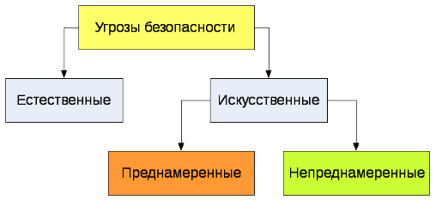
Классификация угроз безопасности
Все множество потенциальных угроз по природе их возникновения разделяется на два класса: естественные (объективные) и искусственные (субъективные).
Каталог угроз по BSI .
БДУ ФСТЭК РФ.
ГОСТ Р 51275-2006 «Защита информации. Объект информатизации. Факторы, воздействующие на информацию. Общие положения»

Slide 21
4. Функции и структура (архитектура) подсистем безопасности автоматизированных систем
Основные цели защиты информации в АИС должны предусматривать:
• предотвращение утечки информации по техническим каналам (в том числе за счет возможно внедренных в технические средства специальных устройств негласного получения информации);
• предотвращение несанкционированного уничтожения, искажения, копирования, блокирования информации;
• сохранение возможности управления процессом обработки, хранения и использования информации в условиях несанкционированных воздействий на защищаемую информацию.
Подсистема защиты информации должна обеспечивать комплексную защиту информации, передаваемой, накапливаемой и обрабатываемой в АИС, в том числе:
• конфиденциальность информации;
• целостность информации;
• достоверность информации;
• доступность информации;
• обеспечение подконтрольности (регистрации действий и событий в отношении защищаемых ресурсов).

Slide 22
4. Функции и структура (архитектура) подсистем безопасности автоматизированных систем
Для достижения указанных целей подсистема защиты информации должна реализовывать следующие основные функции:
• предупреждение о появлении угроз безопасности информации;
• обнаружение, нейтрализацию и локализацию воздействия угроз безопасности информации;
• управление доступом к защищаемой информации;
• восстановление системы защиты информации и защищаемой информации после воздействия угроз;
• регистрацию событий и попыток несанкционированного доступа к защищаемой информации и несанкционированного воздействия на нее;
• обеспечение контроля функционирования средств и системы защиты информации и немедленное реагирование на их выход из строя.
Подсистема защиты информации должна включать в себя комплекс взаимосвязанных организационных мер, технологий, сертифицированных программно-технических средств защиты информации и документированных процедур по обеспечению в МИС необходимого уровня защиты информации в соответствии с утвержденной политикой безопасности.

Slide 23
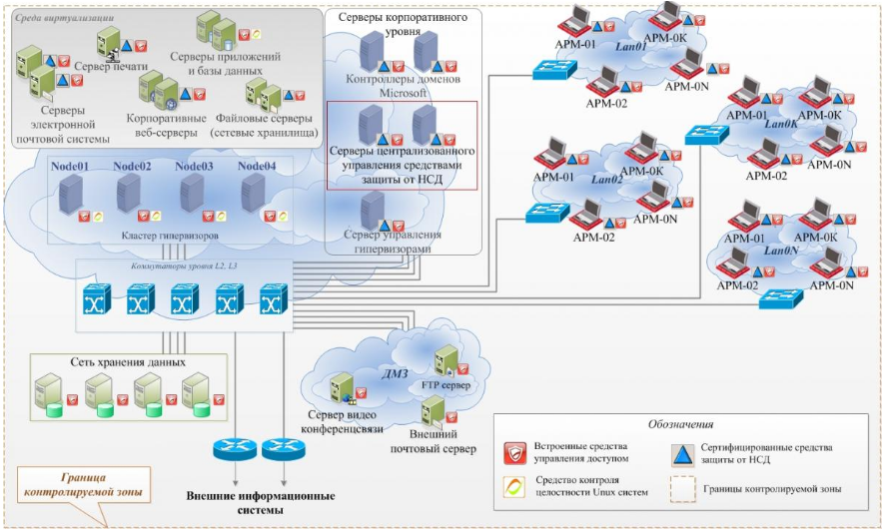
Типовое техническое решение по созданию системы защиты
от несанкционированного доступа
Notes:
состав системы защиты от несанкционированного доступа входят:
средства централизованного управления средствами защиты от несанкционированного доступа;
сертифицированные средства защиты от несанкционированного доступа;
встроенные в системное программное обеспечение средства идентификации, аутентификации, авторизации, мониторинга событий и контроля целостности;
средства удаленного администрирования автоматизированных рабочих мест и серверов, входящих в состав информационной системы;
средства резервного копирования и восстановления конфигураций и других параметров настроек применяемых средств защиты от несанкционированного доступа.

Slide 24
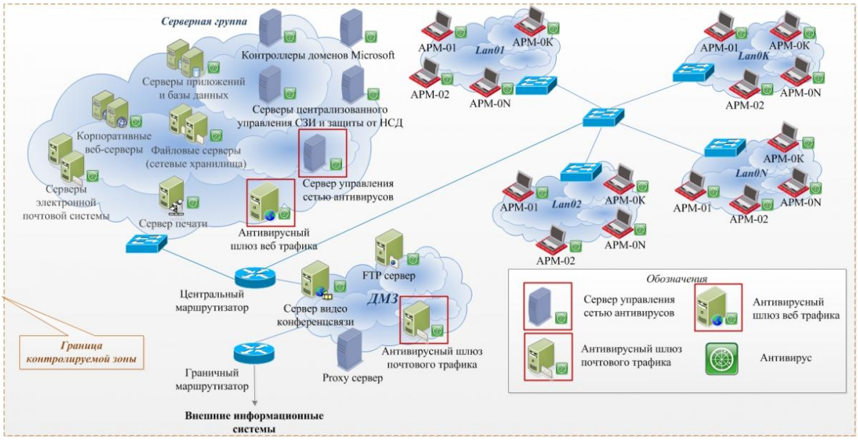
Типовое решение по созданию системы защиты от вредоносного кода

Slide 25
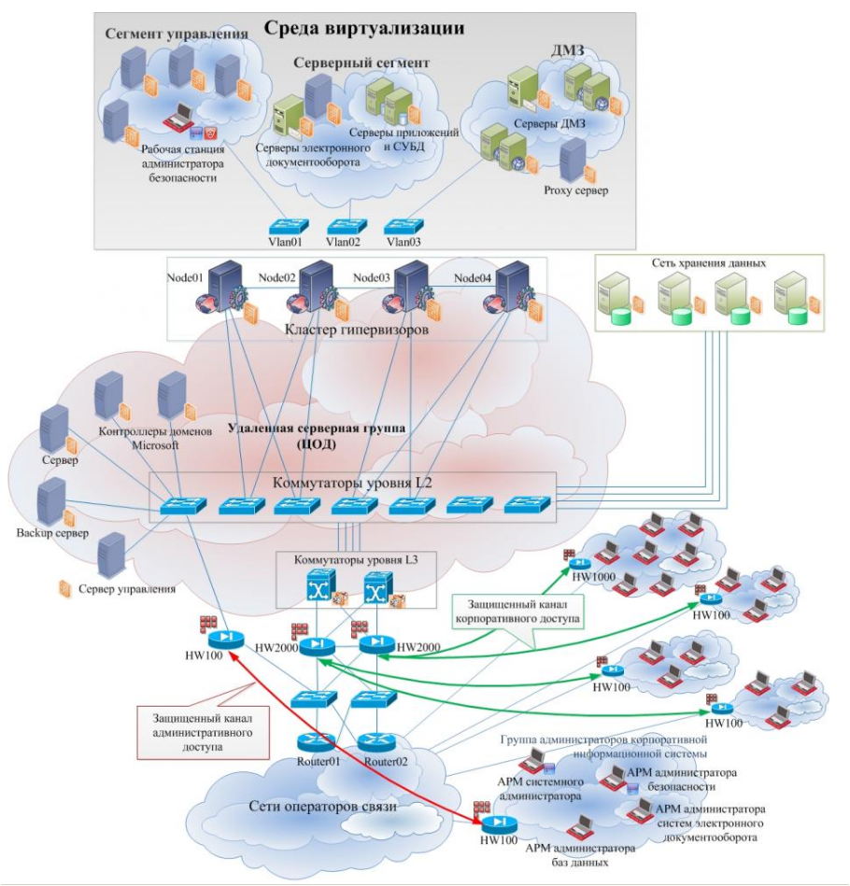
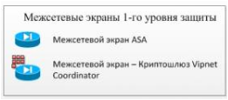
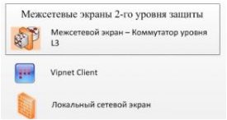
Типовое решение по созданию системы межсетевого экранирования
и защиты каналов связи
Обозначения

Slide 26
Задание на самостоятельную работу:
1. Изучить ГОСТ Р 59853-2021. Информационная технология. Комплекс стандартов на автоматизированные системы. Автоматизированные системы. Термины и определения
2. Изучить ГОСТ Р 59793-2021. Информационная технология. Комплекс стандартов на автоматизированные системы. Автоматизированные системы. Стадии создания.
3. Изучить ГОСТ Р 51583-2014. Защита информации. Порядок создания автоматизированных систем в защищенном исполнении. Общие положения.

